Slide 1
Муниципальное бюджетное дошкольное образовательное учреждение детский сад № 26 «Ромашка» станицы Ирклиевской муниципального образования Выселковский район
Муниципальное бюджетное дошкольное
образовательное учреждение детский сад № 26
«Ромашка» станицы Ирклиевской
муниципального образования Выселковский район
Районное методическое объединение педагогических работников и руководителей дошкольных образовательных организаций
«Взаимодействие дошкольных учреждений
с семьями воспитанников - важное условие
формирования физической культуры родителей»
Подготовила:
воспитатель группы
компенсирующей направленности
А.А.Попко

Slide 3
Физическое воспитание – одно из основных компонентов общего воспитательного процесса, без него невозможно гармоничное развитие ребенка. родители являются основными социальными заказчиками ДОУ
Народная мудрость гласит:
«Здоровье всему голова»
«Здоровью цены нет»

Slide 4
При разработке содержания работы с родителями воспитанников мы придерживаемся ряда принципов 1. Единство целей и задач воспитания здорового ребенка в дошкольном образовательном учреждении и семье. 2. Индивидуальный подход к каждому ребенку и каждой семье. 3. Систематичность и последовательность работы. 4. Добровольность. 5. Взаимное доверие и взаимопомощь педагогов и родителей.

Slide 5
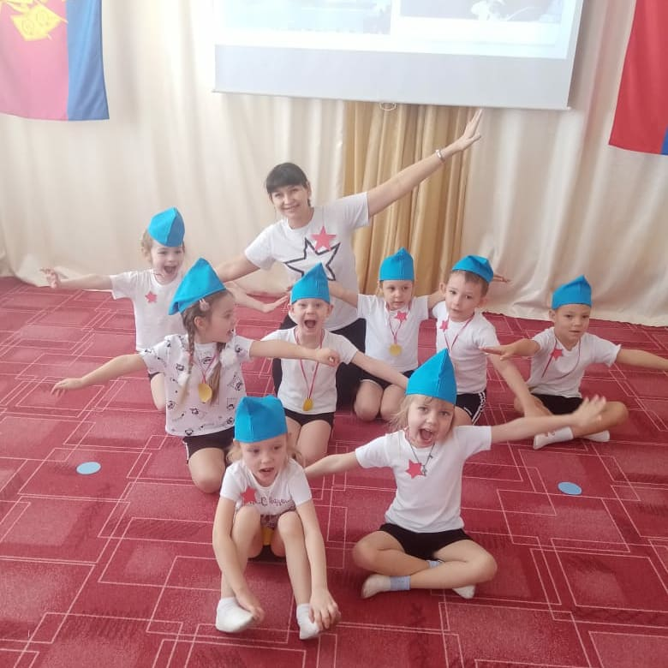
Вырастить ребенка сильным, крепким, здоровым – это желание родителей и ведущая задача, стоящая перед дошкольным учреждением!

Slide 6
К сожалению не все родители знают, как этого добиться.
Большинство дошкольников часто болеют, растут слабыми, физически плохо развитыми. Родители внимательно следят, чтобы ребенок не бегал слишком много и слишком быстро,
не прыгал , не лазал и, не очень задумываются о том, что их чрезмерная заботливость
не делает ребенка здоровым.
Они часто забывают, что ключ к успеху в укреплении здоровья
детей лежит в разумном физическом воспитании.

Slide 7
Задачи воспитателя:
Дать родителям представление о значимости совместной двигательной деятельности с детьми.
Расширить знания родителей о физических умениях и навыках детей.
Способствовать созданию активной позиции родителей в совместной двигательной деятельности с детьми.
- Заинтересовать родителей идеей здорового образа жизни.

Slide 8
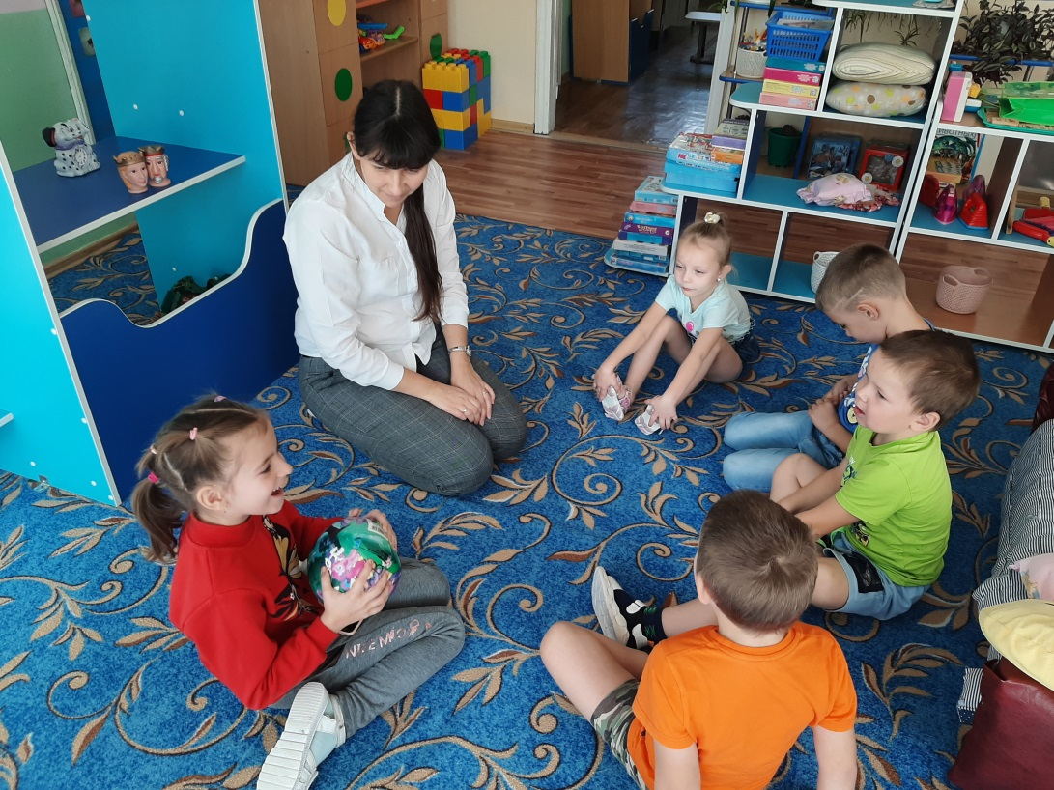
Во многих семьях детская потребность в движениях удовлетворяется не полностью
Проведенный опрос детей в нашем детском саду,
о том, чем они занимаются в выходные дни дома
показывает: 68% детей
смотрят телевизор или играют в телефон.

Slide 9
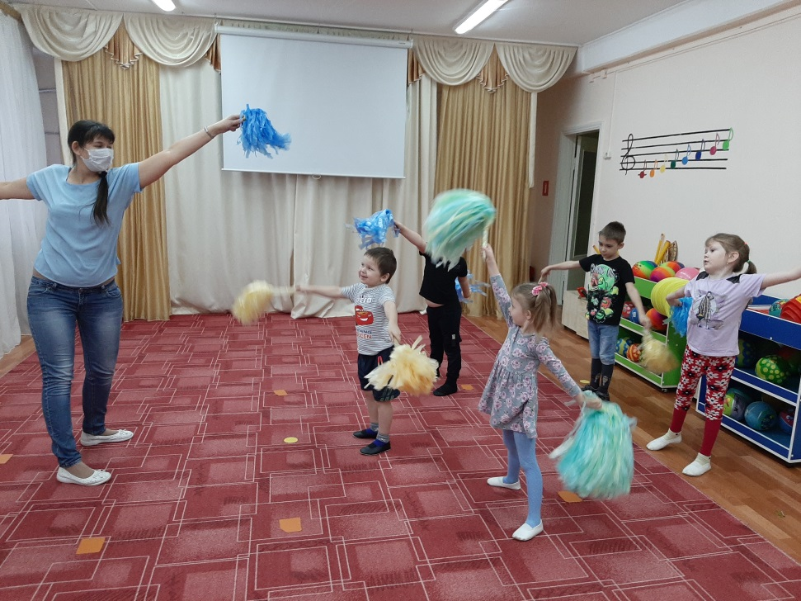
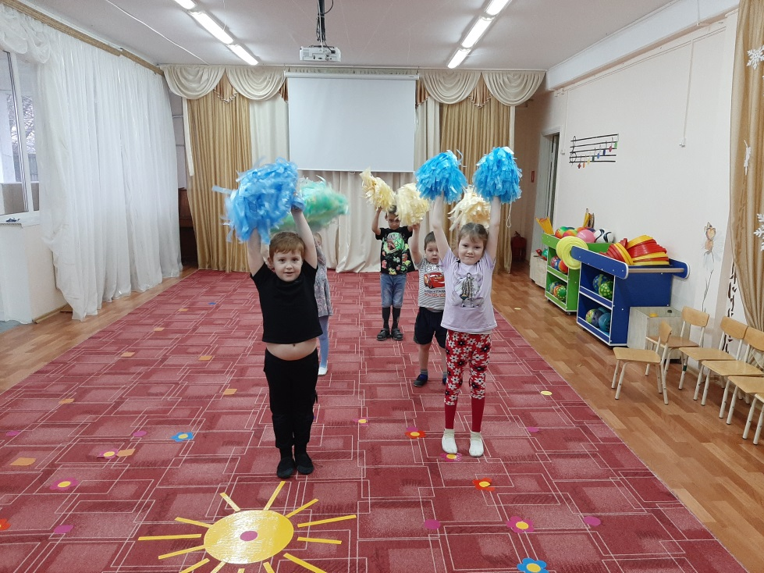
Для того чтобы наглядно продемонстрировать состояние физического развития детей и их физической подготовленности, мы показали родителям физкультурные занятия, утреннюю гимнастику…
Утренняя гимнастика

Slide 10
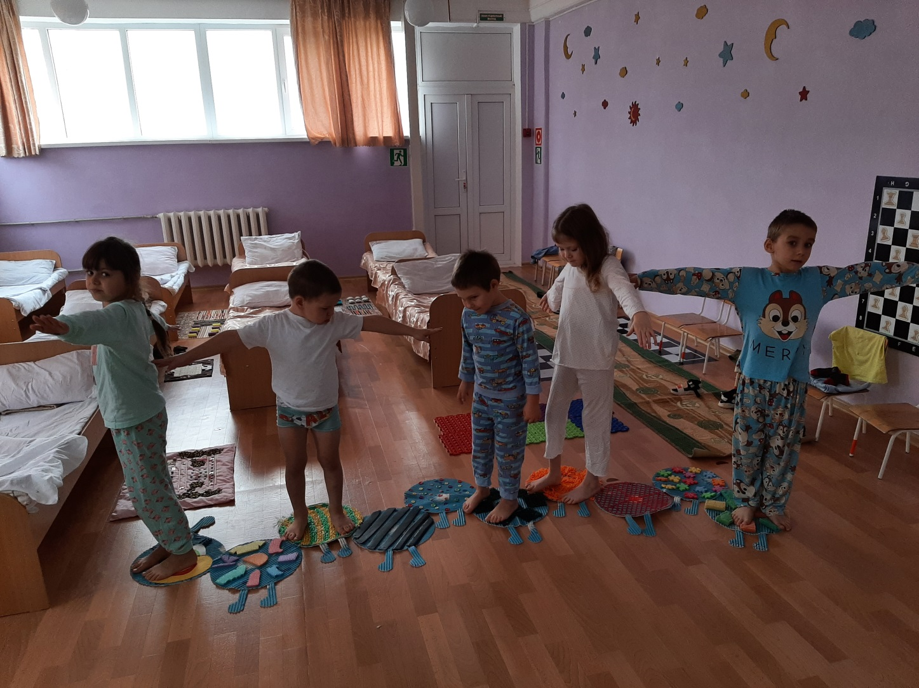
Гимнастика после сна

Slide 11
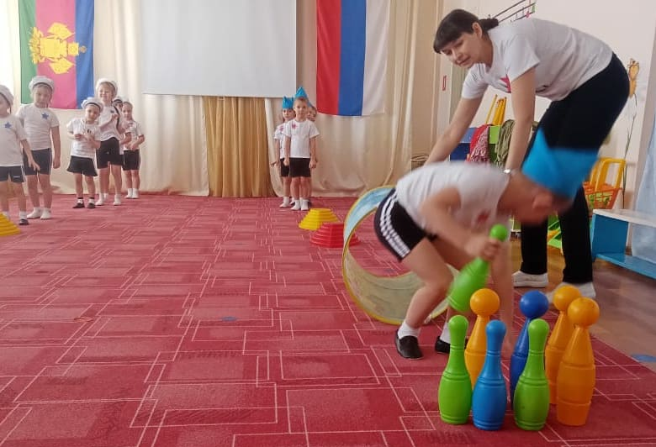
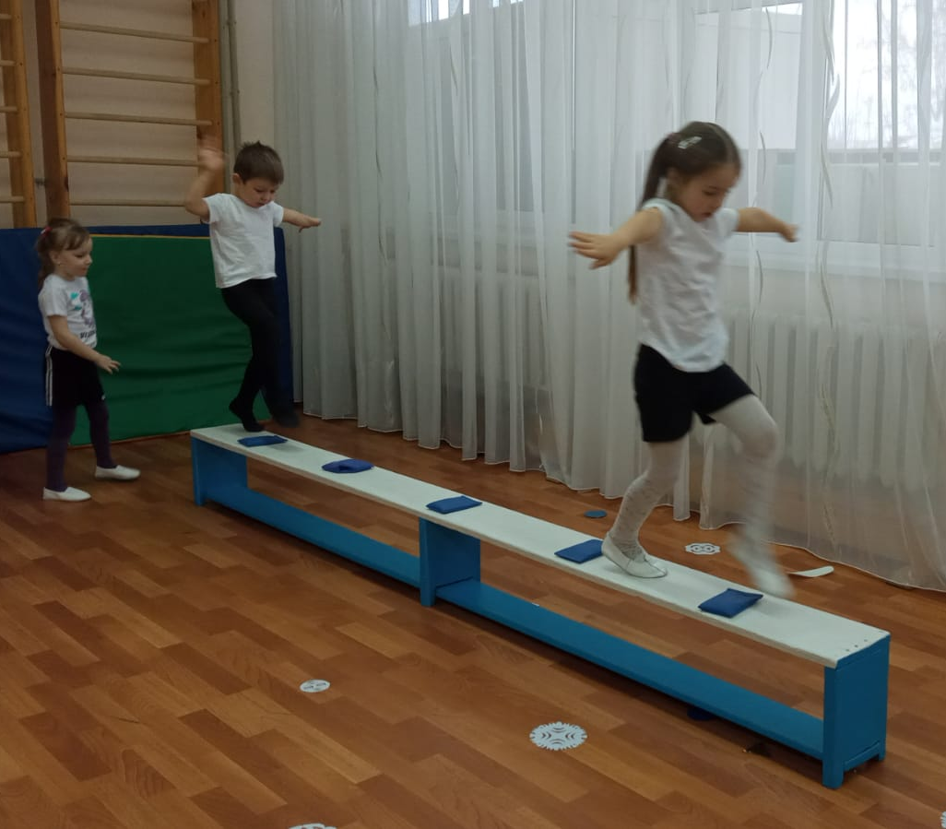
Физическая культура
Просмотр вызвал большой интерес у родителей!

Slide 12
Организуя взаимодействие с семьей
по вопросам физического воспитания детей,
мы используем следующие формы работы:
Анкетирование, опросники, тесты
Онлайн родительские собрания, творческие гостиные
Беседы
Групповые, индивидуальные и тематические онлайн консультации
Наглядно – информационные формы

Slide 13
Взаимодействия направлены на обогащение знаний родителей. Общение с родителями
не прямое, а опосредованное
- Информационные стенды – информация о программах по физической культуре, перечень рекомендуемой литературы; игры и упражнения, которые можно делать в домашних условиях и др.;
- Папки – передвижки – знакомящие родителей с системой по оздоровлению дошкольников; информация о том чему можно научить ребенка в определенном возрасте;
- Рекомендации, практические советы;
- Выставки, конкурсы детских рисунков (совместные работы педагогов и детей, родителей и детей);
- Видео «Мы спортсмены» организуются педагогами групп;
- Фотосессии детей, выполняющих различные физические упражнения.

Slide 14
Использование данных форм общения с родителями играет важную роль в формировании физической культуры родителей, способствует возникновению интереса к физической культуре в детском саду

Slide 15
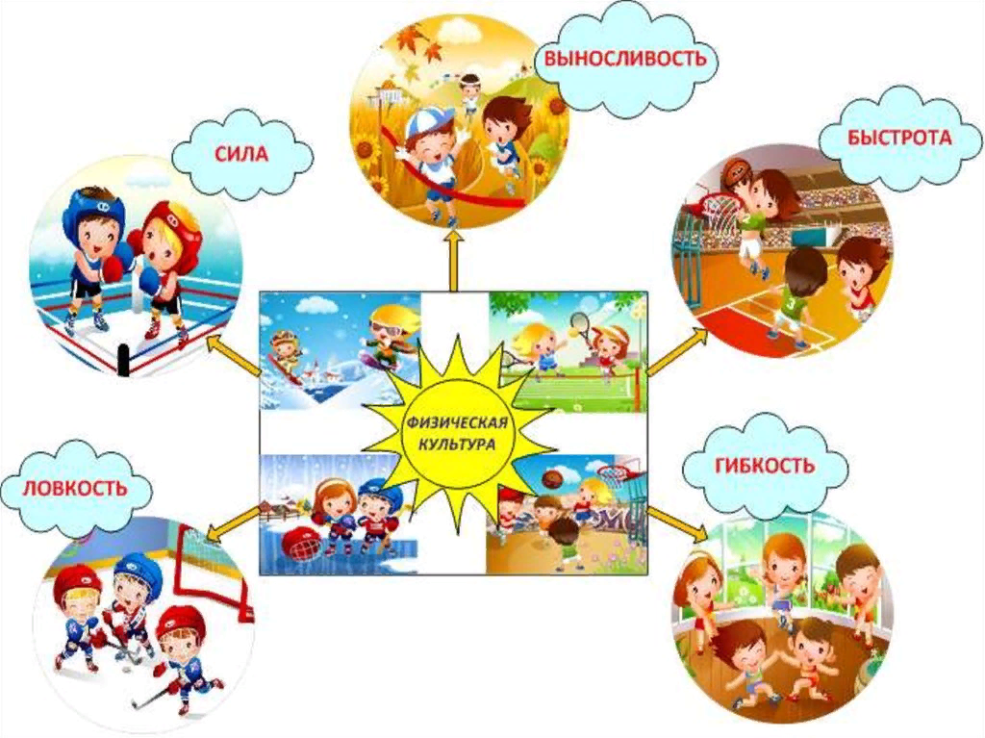
Семья во многом определяет отношения детей
к физической культуре и спорту
Как много могут сделать родители для своих детей, пробуждая у них интерес к спорту и физкультуре

Slide 16
Важна обратная связь родителей!

Slide 17
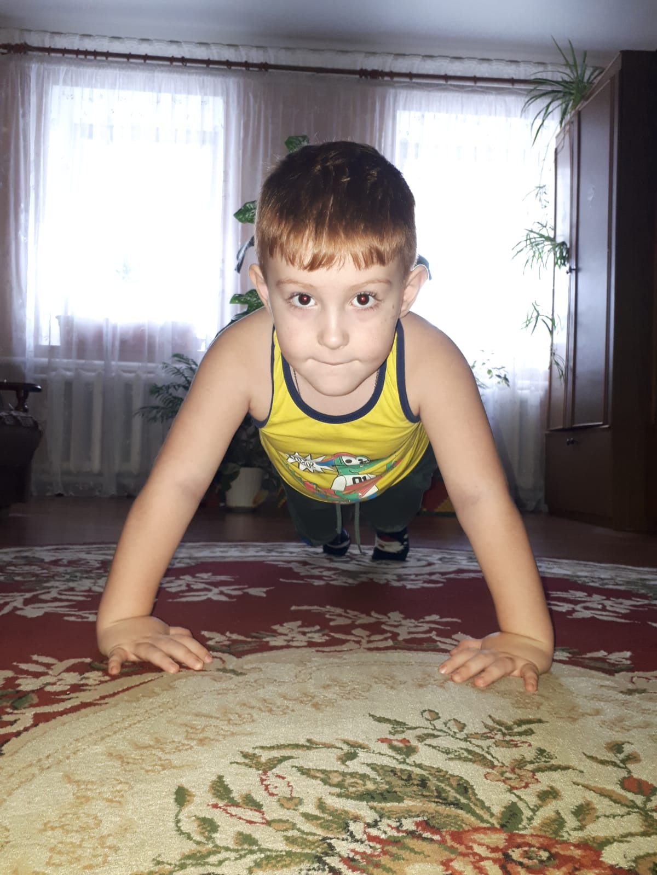
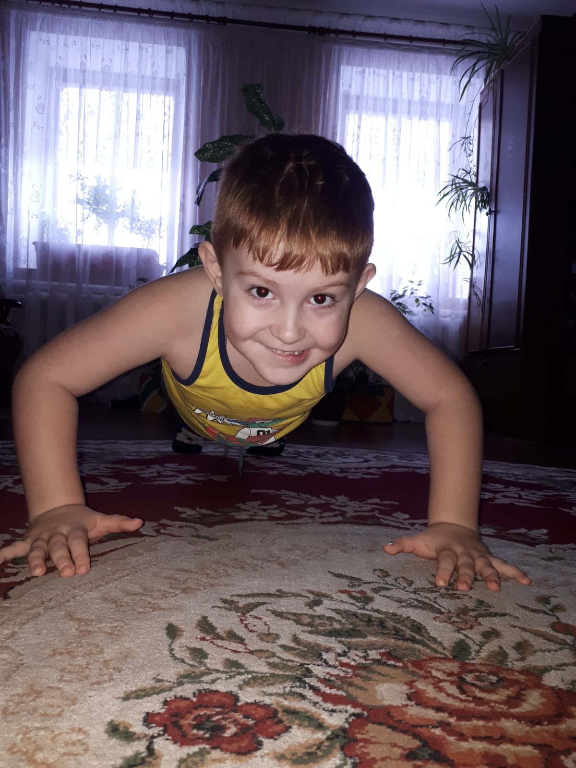
Ребята с удовольствием выполняют физические упражнения в домашних условиях

Slide 18
Здоровье и спорт – рядом идут!

Slide 19
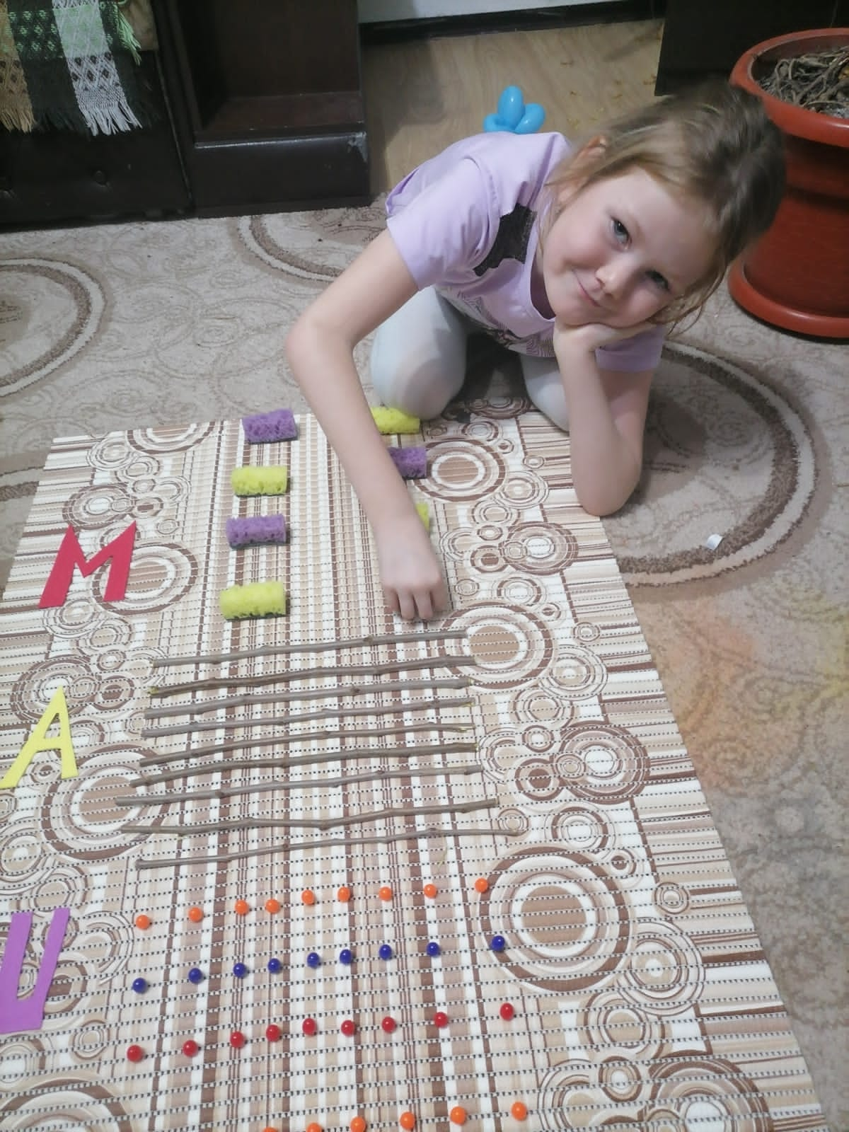
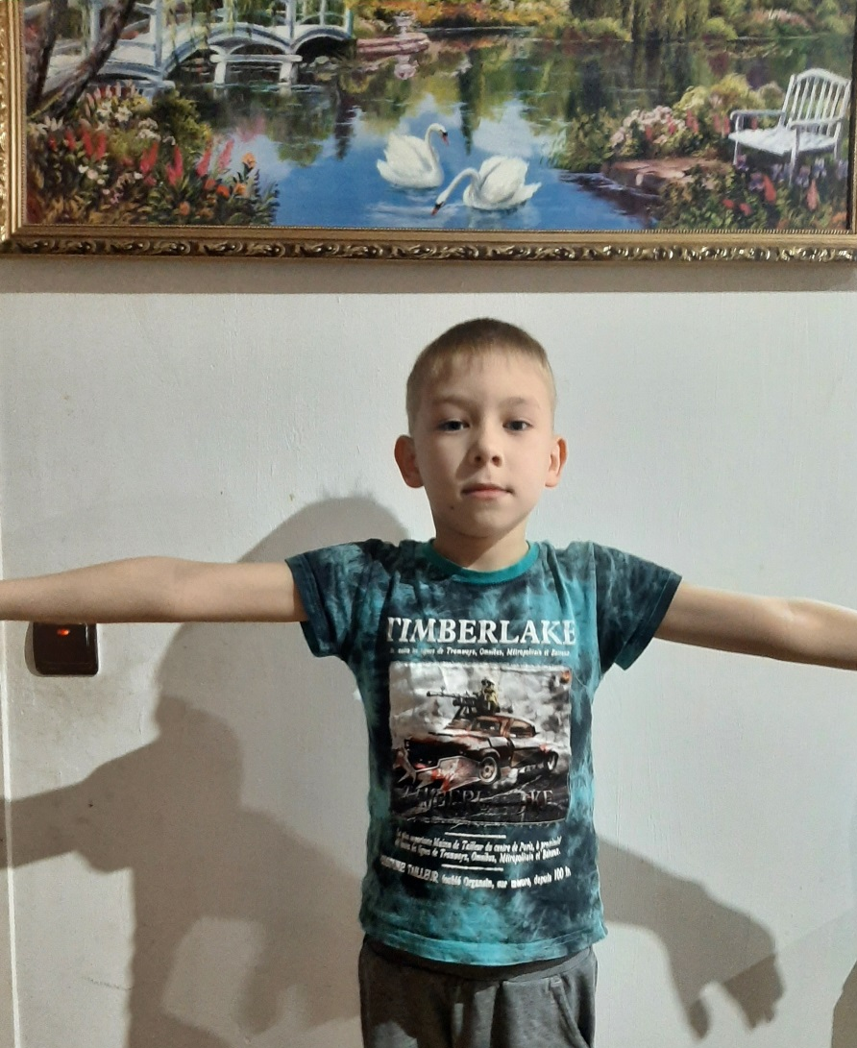
Совместно с родителями изготовили массажные коврики для ног

Slide 20
Мы не останавливаемся на достигнутом, ищем новые формы и методы совместной работы педагогов и родителей. Мы пытаемся ответить на важные для нас вопросы 1.«Как заинтересовать родителей?» 2.«Как сделать работу эффективной?» 3.«Какие новые формы взаимодействия необходимо разработать?»

Slide 21
Самое главное - родители обратили внимание на собственных детей, а у ребят появился интерес к занятиям физической культурой
Ребята все больше приобщаются к здоровому образу жизни,
Снижается уровень заболеваемости.
Стала реальностью готовность родителей к конструктивным партнерским взаимоотношениям с сотрудниками детского сада
Осознанное отношение к многообразию своих воспитательных функций в семье.
У детей появился устойчивый интерес к постоянным физическим упражнениям, семейным традициям физического воспитания

Slide 23
